Slide 1

Name the word
Презентация подготовлена Каргаполовой Т.М., учителем английского языка

Slide 2

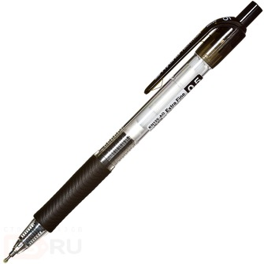
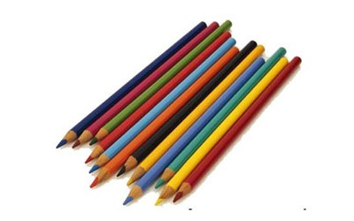
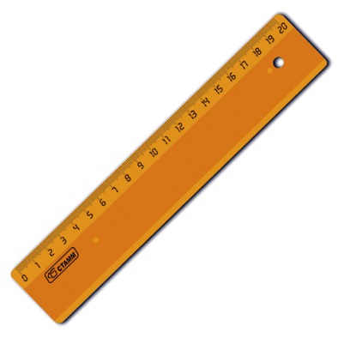
School things
School things

Slide 3

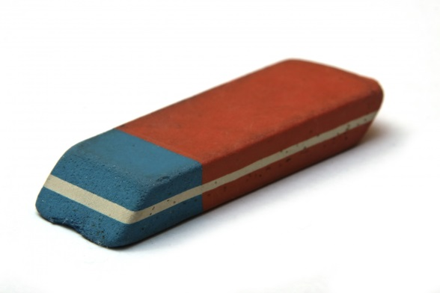

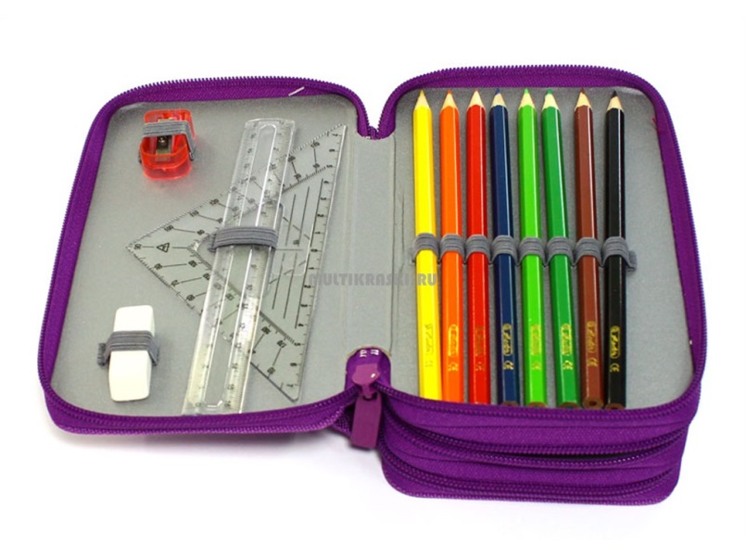

Slide 4
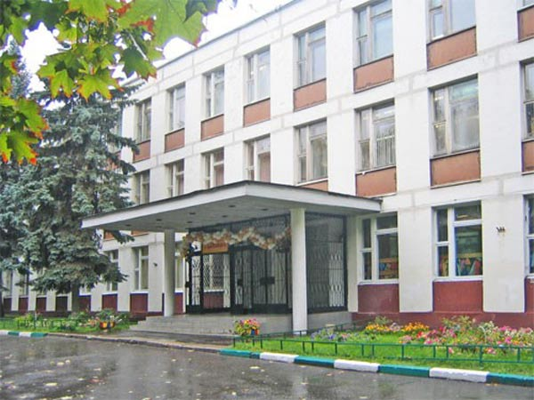

Slide 5


Slide 6
Check up:
school, schoolbag, pen, pencil, rubber, ruler, book, pencil case

Slide 7
Ссылки на изображения:
Ссылки на изображения:
1.http://efronknigi.ru/i/81/4963981_4a4e0e2eda09e16a87adca4c557943c3.jpg
2. http://school.xvatit.com/images/c/c2/Shkolnye-prinadlezhnosti_ukrm1.jpg
3. http://www.citycompany.ru/pics/goods/main/10908.jpg
4.http://funforkids.ru/pictures/school6/school0602.jpg
5 .https://fbcdn-photos-a-a.akamaihd.net/hphotos-ak-xtf1/t31.0-0/p480x480/10679520_1583349951879436_3625894826660456327_o.jpg
6.http://cs623628.vk.me/v623628239/31862/NmuKDtBm9VU.jpg
7. http://91.img.avito.st/640x480/1439772091.jpg
8. http://m.io.ua/img_aa/medium/3105/26/31052696.jpg

